Slide 1
مصطلحات ذات علاقة بالتقييم البيئي Basic Concepts Of EIA
Lecture ( 2 )
المحتويات:
صاحب المشروع Project owner
المشروع Project
البيئة Environment
الشخص البيئي Environmentalist
الشخص الإنساني Humanist
عالم البيئـة Ecologist
علم البيئة Ecology
النظام البيئي Environment System
صحة البيئة Environment Health
الملوثات البيئية Environmental Pollutants
التقييم البيئي الاستراتيجي Strategies of EIA
الشروط المرجعية Terms of reference
الاجراء التخفيفي Mitigation Measures
التنخيل Sorting
دراسة المجال Scope Study
التدقيق والمتابعة Auditing and Monitoring
المواصفات القياسية 14000 ISO Standard specifications
المواصفة البيئية : ISO14001 Ecological specifications
عملية الاستعراض البيئي Environmental review process
الادارة البيئية Environmental Management:
تلوث البيئة Environment Pollution
التأثيرات البيئية Environmental Impacts
تلوث المياه Water Pollution
تلوث التربة Soil Pollution
تلوث الهواء Air Pollution
التنمية المستدامة Sustainable Development
الأثر البيئي Environmental Impact
الموافقة البيئية Environmental approval
النفايات الخطرة Hazardous waste
مقرر: مدخل الى تقييم الأثر البيئي (501 تاب)
استاذ المقرر : أ.د. محمد بن خالد السعدون
كلية العلوم - قسم علم الحيوان
Dr. Mohammed K Al-Sadoon

Slide 2
مصطلحات ذات علاقة بالتقييم البيئي Basic Concepts Of EIA
هناك عدة مصطلحات لابد من التعرف عليها وهي:-
الشخص البيئي : Environmentalist
هو الشخص الذي يصب جل اهتمامه على البيئة معطيا الأولوية للحفاظ على بيئة نظيفة غير ملوثة.
الشخص الإنساني : Humanist
هو الشخص الذي يركز على احتياجات البشر وخاصه فيما يتعلق بالنواحي الاقتصادية.
عالم البيئـة : Ecologist
هو العالم الذي يحاول تقريب وجهتي النظر السابقتين. فقد يوصى هذا العالم بتقديم تحليل للإضرار والفوائد لكي يتمكن من الموازنه بدقه بين الاضرار البيئية والفوائد الاقتصادية أي أنه يأخذ كل الاحتياجات المنطقية لحماية البيئة ولا ينكر في نفس الوقت أهمية احتياجات البشر العملية.
صاحب المشروع Project owner:
أي شخص يقدم المشروع باسمه الى الجهة المسؤولة للحصول على الموافقة البيئية لتنفيذه.
المشروع Project:
أي نشاط يقتضي تنفيذه ووضع خطة له وقد يكون له تأثيرات على البيئة وعناصر التنمية المستدامة.
البيئة Environment:
هي كل ما يحيط بالكائنات الحية ويؤثر فيها بطريقة أو بأخرى ، وبالمعنى الأوسع تعني ايضا : المياه ، الأرض ، الغلاف الجوي ، الانسان , وجميع اشكال الحياة المختلفة ، بما في ذلك النباتات والحيوانات المدجنة والبرية والعلاقة بينهما . كما تضم الظروف الاقتصادية والاجتماعية، بالاضافة الى الأماكن ذات القيمة التاريخية أو الأثرية او الثقافية او الجمالية.
Dr. Mohammed K Al-Sadoon

Slide 3
مصطلحات ذات علاقة بالتقييم البيئي Basic Concepts Of EIA
علم البيئة Ecology:
العلم الذي يختص بدراسة خواص الوسط أو النظام البيئي الذي تعيش فيه الكائنات الحية, كما يختص بدراسة علاقة الكائنات الحية مع بعضها, وعلاقتها مع مكونات الوسط الذي تعيش فيه.
النظام البيئي Environment System :
وحدة بيئية متكاملة تتكون من كائنات حية منتجة ومستهلكة ومكونات غير حية في مكان معين, يتفاعل بعضها ببعض وفق نضام بيئي متوازن.
صحة البيئة Environment Health :
سلامة كل مايحيط بالانسان من ماء وهواء وتربة وغذاء وخلوها من الآمراض أو مسبباتها التي قد تسبب في حدوث اثار سلبية على الصحة العامة.
الملوثات البيئية Environmental Pollutants :
المواد الصلبة أو الغازية أو الأدخنة أو الأبخرة أو الروائح أو الضوضاء أو الاشعاع أو الحرارة أو الاهتزازات, وكل ما يؤدي بطريقة مباشرة او غير مباشر الى التلوث البيئي.
تلوث البيئة Environment Pollution:
وجود مادة أو أكثر من المواد أو العوامل بكميات أو صفات لمدة زمنية تؤدي بطريق مباشر أو غير مباشر الى الاضرار بالصحة العامة أو بالأحياء أو المواد الطبيعية أو الممتلكات, أو تؤثر سلباَ على نوعية الحياة ورفاهية الانسان.
التأثيرات البيئية Environmental Impacts :
هي تأثيرات مباشرة ناتجة من المشروع ، وتحدث في الزمان نفسه والمكان ذاته او تأثيرات غير مباشرة أو ثانوية ناتجة عن المشروع ، وتظهر في وقت لاحق او في مكان آخر وقد تسبب تلوثاً.
تلوث المياه Water Pollution :
أدخال أي مواد في البيئة المائية بطريقة مباشرة أو غير مباشرة ينتج عنة ضرر بالموارد الحية أو غير الحية بما يهدد صحة الانسان, او يفسد الخواص الطبيعية للمياه، أو يعوق الأنشطة المائية، بما فيها الصيد والنشاط الترفيهي.
Dr. Mohammed K Al-Sadoon

Slide 4
مصطلحات ذات علاقة بالتقييم البيئي Basic Concepts Of EIA
النفايات الخطرة Hazardous waste:
مخلفات الانشطة والعمليات المختلفة التي تعتبر خطرا على البيئة والصحة والسلامة العامة وفقا لاحكام التشريعات المعمول بها.
التقييم البيئي الاستراتيجي Strategies of EIA :
دراسة تقييم الأثر البيئي للخطط والبرامج والسياسات المقترحة التي بها تأثير على البيئة بشكل عام. وتتناول عملية التقييم تشخيص ورصد منابع ومصادر التأثيرات البيئية الناتجة عن مختلف المشروعات.
الشروط المرجعية Terms of reference:
متطلبات مكتوبة تصدر عن الوزارة أو الجهة المسؤولة لتقييم الأثر البيئي تغطي تنفيذ التقييم والاستشارات التي يجب القيام بها ، وشكل ونوع المعلومات الناتجة عن الدراسة .
الاجراء التخفيفي Mitigation Measures:
اجراء يتم ممارسته خلال العمل بالنشاط التطويري لمنع او تقليل او إصلاح الاثر البيئي السلبي او التعويض من خلال استبدال او إيجاد مصدر بديل.
التنخيل Sorting :
هي العملية التي بموجبها يتم تحديد ما إذا كان المشروع يتطلب دراسة تقييم بيئي.
تلوث التربة Soil Pollution :
القيام باي نشاط او أدخال أي مواد بطريقة مباشرة أو غير مباشرة في الترب بأنواعها المختلفة، بما ينتج عنه ضرر بالخواص الفيزيائية أو الكيمائية أو البيولوجية، أو بها جميعاَ أو يهدد صحة الأنسان، أو يعوق الأنشطة الزراعية أو العمرانية.
تلوث الهواء Air Pollution :
أضافة أي مواد أو عناصر في الهواء بشكل يمكن أن تؤثر على نوعية الحياة وصحة الانسان ويلحق الضرر بالموارد الحيوية والنظم البيئية.
التنمية المستدامة Sustainable Development :
هي التنمية الاجتماعية والاقتصادية المتزامنة مع الحفاظ على الموارد الطبيعية وترشيد استهلاكها.
الأثر البيئي Environmental Impact:
كل تغيير سلبي او ايجابي يؤثر في البيئة نتيجة ممارسة أي نشاط تطويري.
الموافقة البيئية Environmental approval:
الموافقة التي تمنح لصاحب المشروع للبدء في تنفيذ مشروعه وفقا لأحكام النظام المتبع .
Dr. Mohammed K Al-Sadoon

Slide 5
مصطلحات ذات علاقة بالتقييم البيئي Basic Concepts Of EIA
دراسة المجال Scope Study:
سلسلة من النشاطات والبدائل والآثار المحتملة لتحديد الشروط المرجعية للغايات التي سيتم تناولها لدى دراسة تقييم الأثر البيئي .
التدقيق والمتابعة Auditing and Monitoring:
متابعة النشاطات أثناء العمل ، ودراسة المشروع لتحديد مدى النجاح في الإدارة البيئية ، وما هي المقاييس المطلوبة لتحسين العمل ، وكذلك دراسة الآثار ودقة تقييمها وأدائها بعد عملية التقييم وذلك لتحسين الأداء.
المواصفات القياسية 14000 ISO Standard specifications :
عبارة عن سلسلة من المواصفات القياسية لتقييم الأداء البيئي للمؤسسة ، حيث لا تهتم سلسلة المواصفات بالمتطلبات الأساسية لنظام الادارة البيئية فقط ، ولكنها تقدم المساعدات الإيجابية في العلاقة ما بين الأنشطة التجارية والمتطلبات البيئية للدولة والمهتمين بشؤون البيئة , وتعطي هذه المواصفات الفرصة للأنشطة التجارية حتى تصبح اكثر فاعلية تجاه المحافظة على البيئة والحد من التلوث والوصول لأداء بيئي متميز.
المواصفة البيئية : ISO14001 Ecological specifications:
وتضم هذه المواصفة العناصر الأساسية لمتطلبات الادارة البيئية والتي بتحقيقها تحصل المؤسسة على شهادة المطابقة للمواصفات القياسية البيئية 14001 ISO.
عملية الاستعراض البيئي Environmental review process :
عملية يتبعها البنك الدولي بشأن التقييم البيئي لضمان سلامة وقابلية استمرار عمليات التنمية المزمعة من الوجهة البيئية وإدراك العواقب البيئية في مرحلة مبكرة بغية أخذها في الاعتبار اثناء وضع تصاميم المشروع المعني.
الادارة البيئية Environmental Management:
هي الهيكل الوظيفي للمنشأة والتخطيط والمسؤوليات والممارسات العلمية والاجراءات والعمليات وإمكانيات التطوير وتنفيذ وإنجاز ومراجعة ومتابعة السياسة البيئية بهدف تحسين أداء المنشأة وخفض آثارها البيئية السلبية والسيئة.
Dr. Mohammed K Al-Sadoon

Slide 6
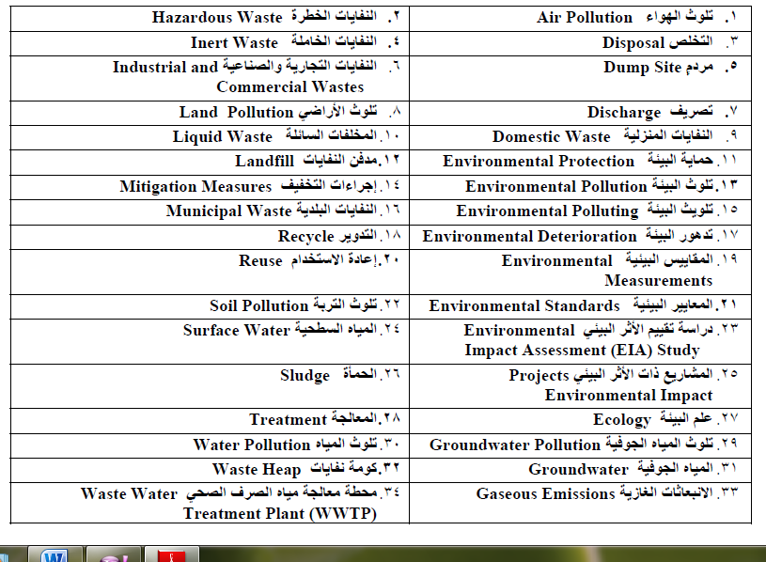
مصطلحات ذات علاقة بالتقييم البيئي Basic Concepts Of EIA
جدول (1)
يبين قائمة ببعض المصطلحات المستخدمة في التقييم البيئي
Dr. Mohammed K Al-Sadoon

